Slide 1

물리적 망분리 환경의 사이버보안 감시 운영 효율화를 위한 sLLM 기반 쿼리 추천 시스템
AI Vision
발표자:이세훈
Notes:
ㅊ

Slide 2
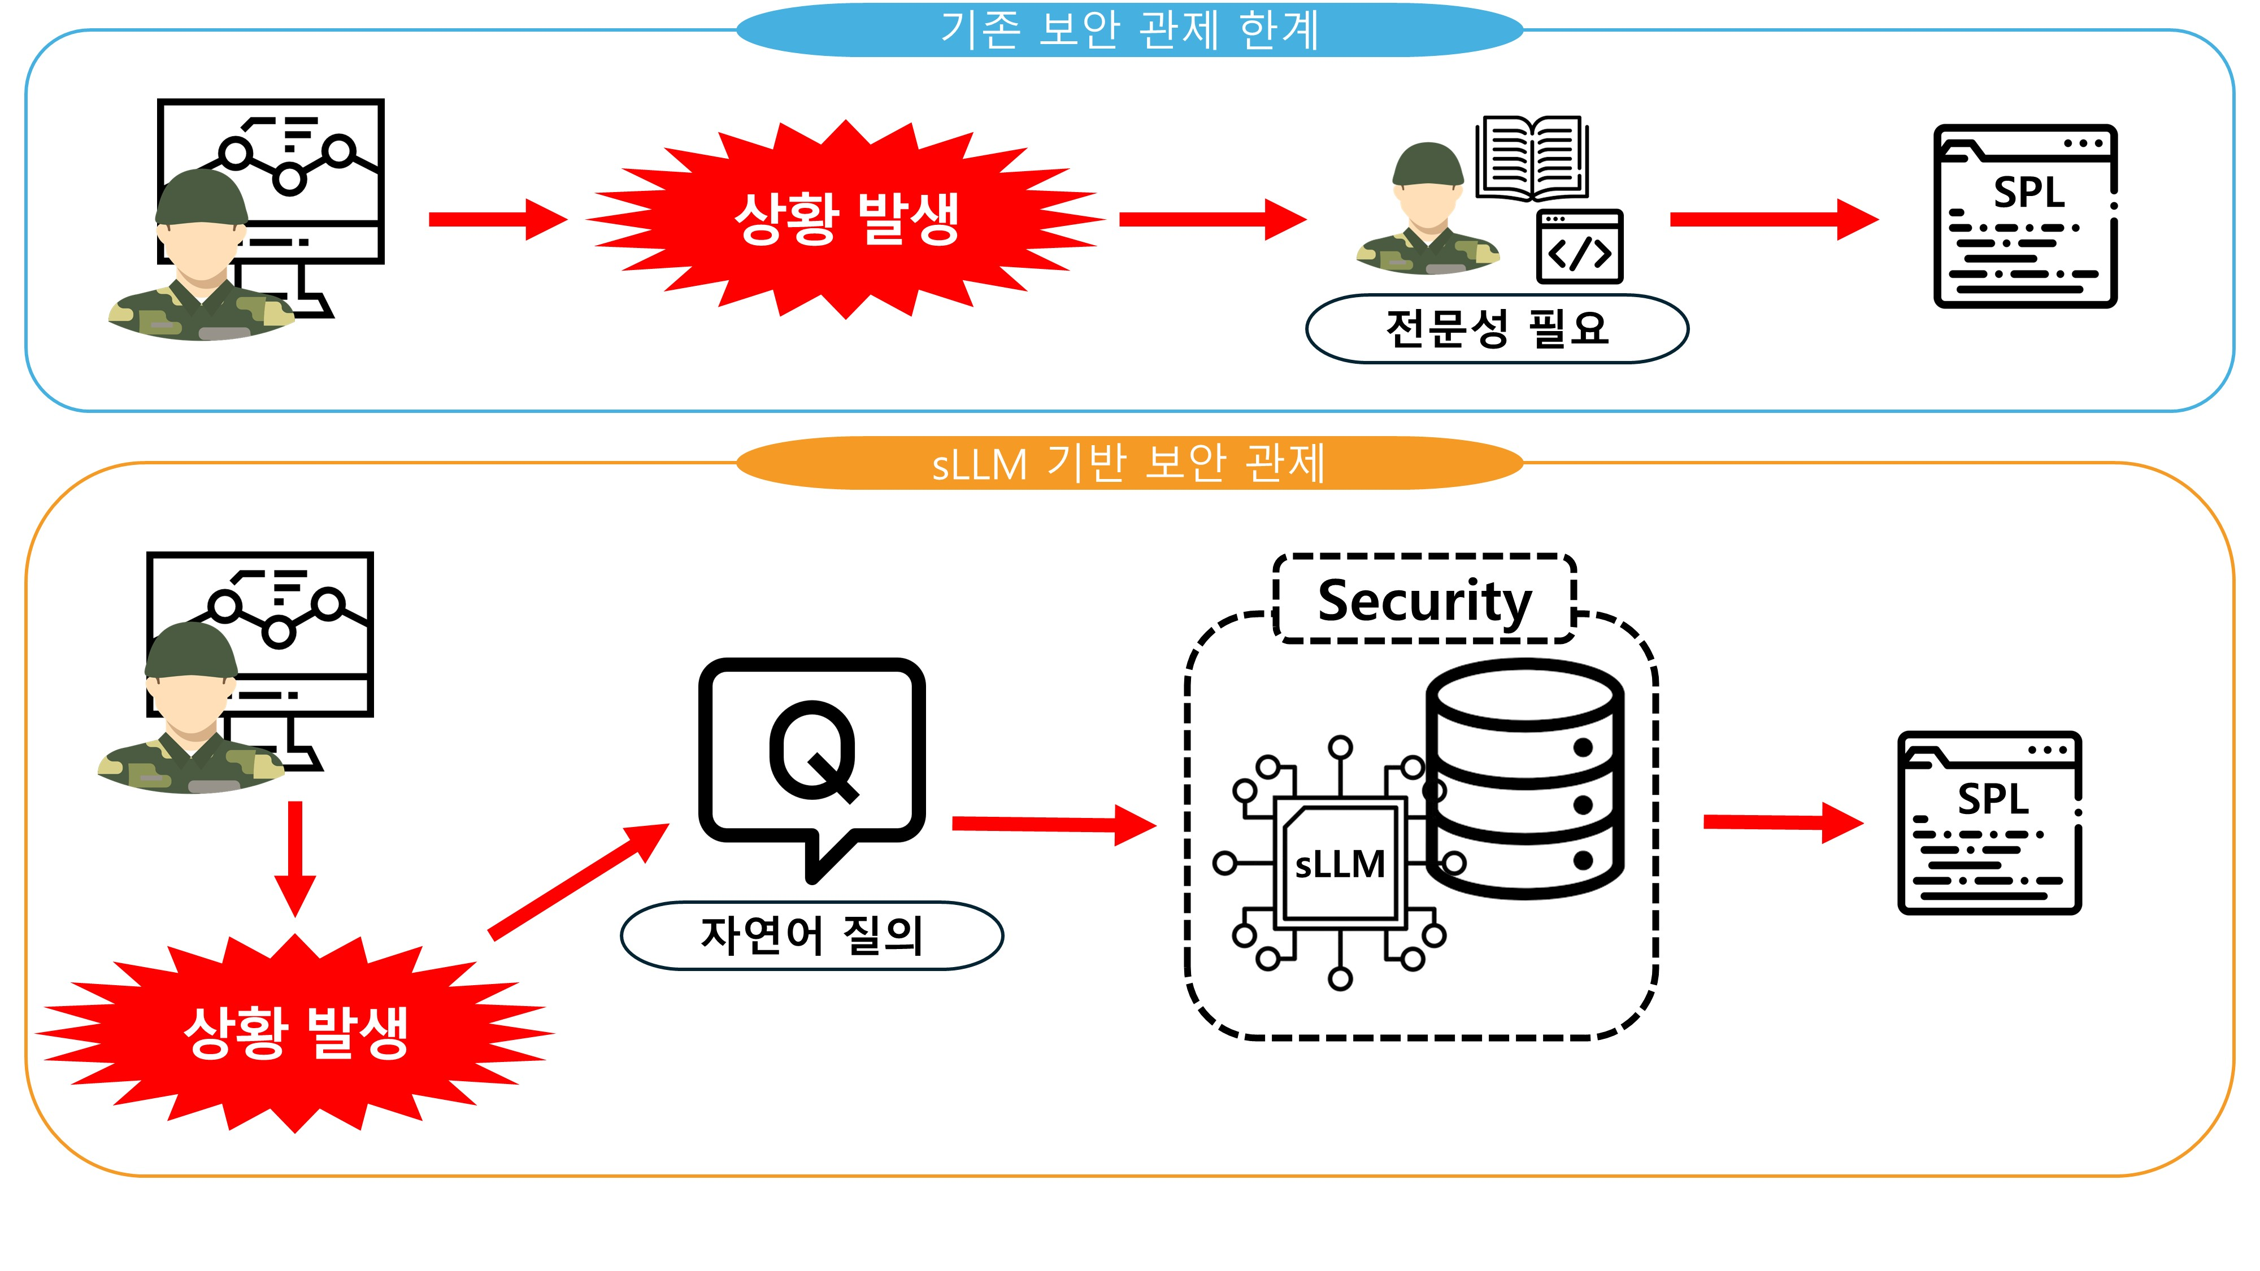
Introduction
1. SPL이 무엇인가? 2. sLLM이 무엇인가?

Slide 3
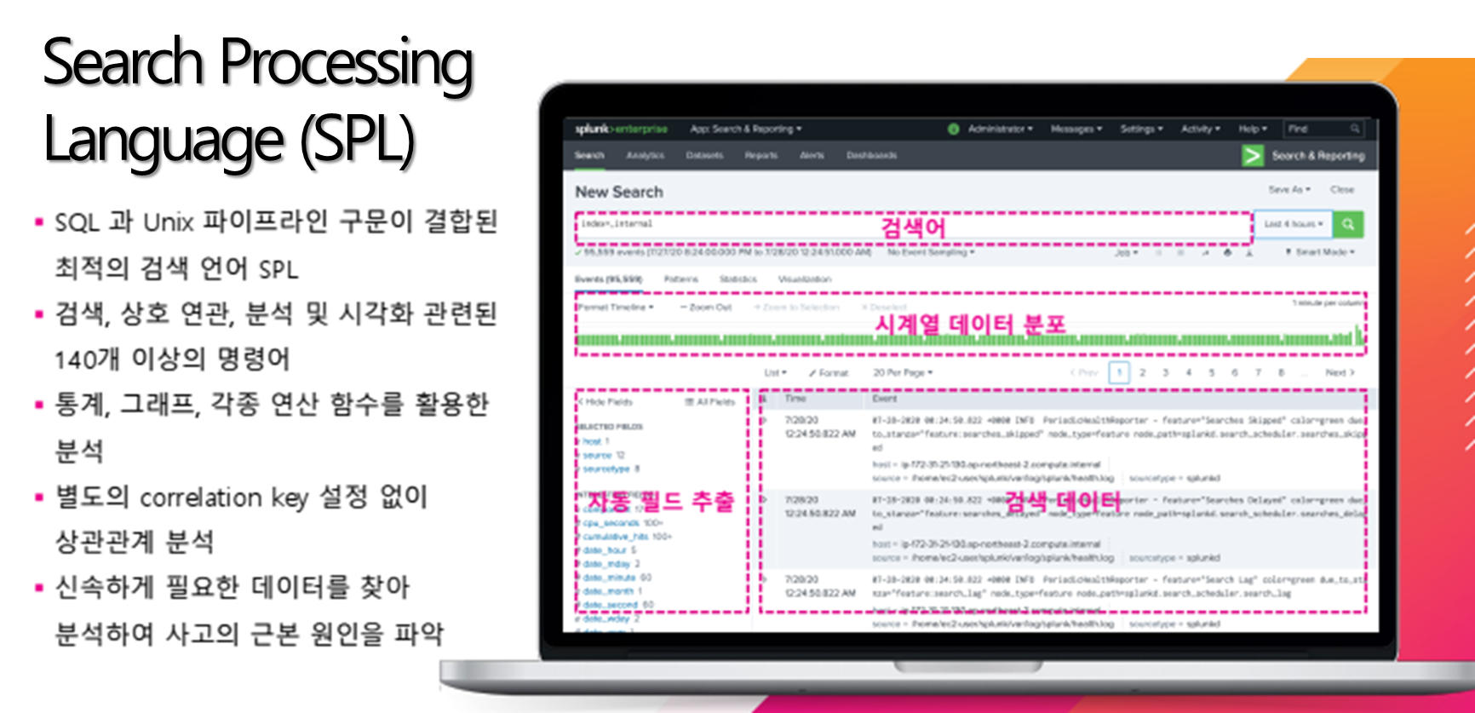
Introduction
1. SPL이 무엇인가?

Slide 4
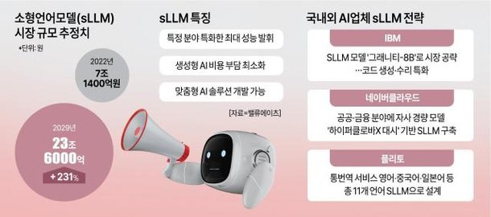
Introduction
2. sLLM이 무엇인가?

Slide 5
Introduction
3. 프로젝트 목표
보안 특화 sLLM 엔진 개발
모델 학습(full fine-tuning, LoRA, QLoRA 등)
RAG 활용 등
실시간성 및 정량적 성능 목표 미정
예상하는 산출물
자연어-SPL 변환 sLLM 모델 파일(safetensor, pth, pt 등)
군 실데이터 적용을 위한 파인튜닝, RAG 매뉴얼 및 가이드

Slide 6
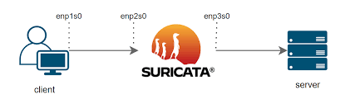
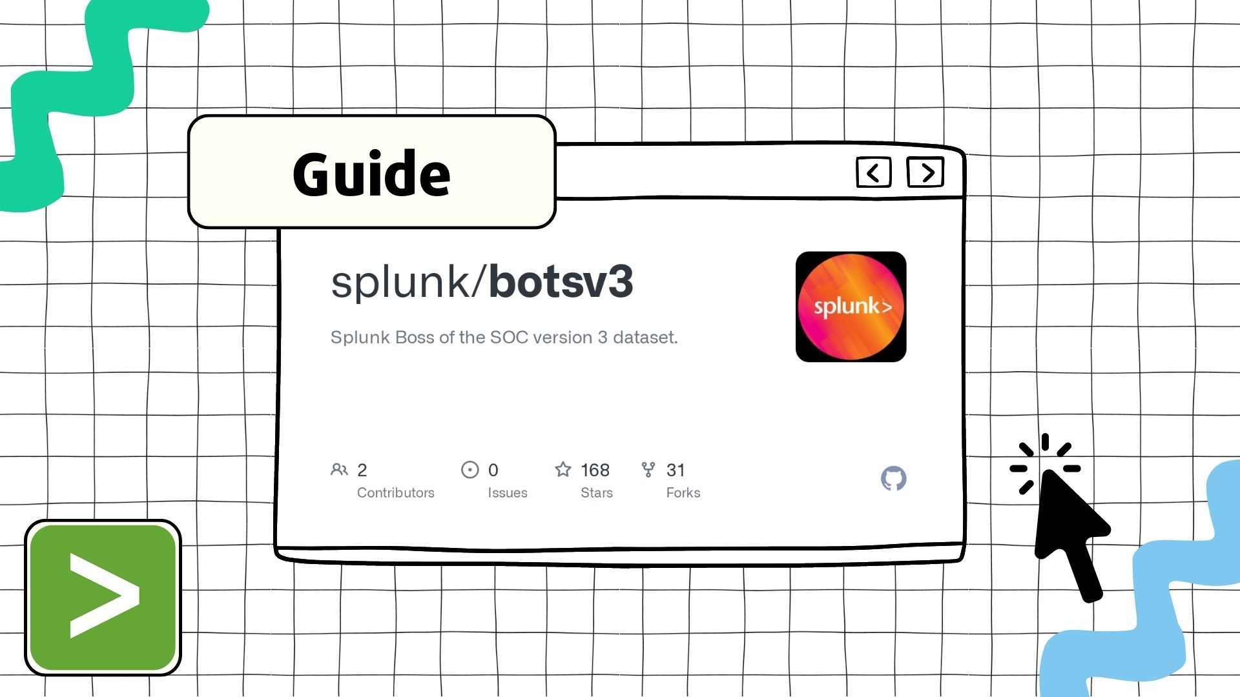
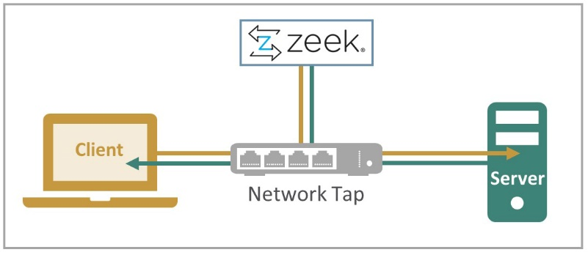
수행 방안
1. 데이터 분석 및 Instruction-Query Pair 확보

Slide 7
수행 방안
1. 데이터 분석 및 Instruction-Query Pair 확보
Suricata, Zeek 엔진!
Pc에 설치 후 네트워크 카드를 모니터링해 실시간 트래픽을 즉시 로그로 추출
Pc에 설치 후 악성코드, 공격(.pcap) 트래픽 파일을 입력해서 JSON, TSV로 로그 추출
(sudo)apt-get install suricata
https://psjin230.tistory.com/entry/Zeek-%EB %B0%8F-SCP-%EC%84%A4%EC%B9%98-% EB%B0%8F-%EC%84%A4%EC%A0%95

Slide 8
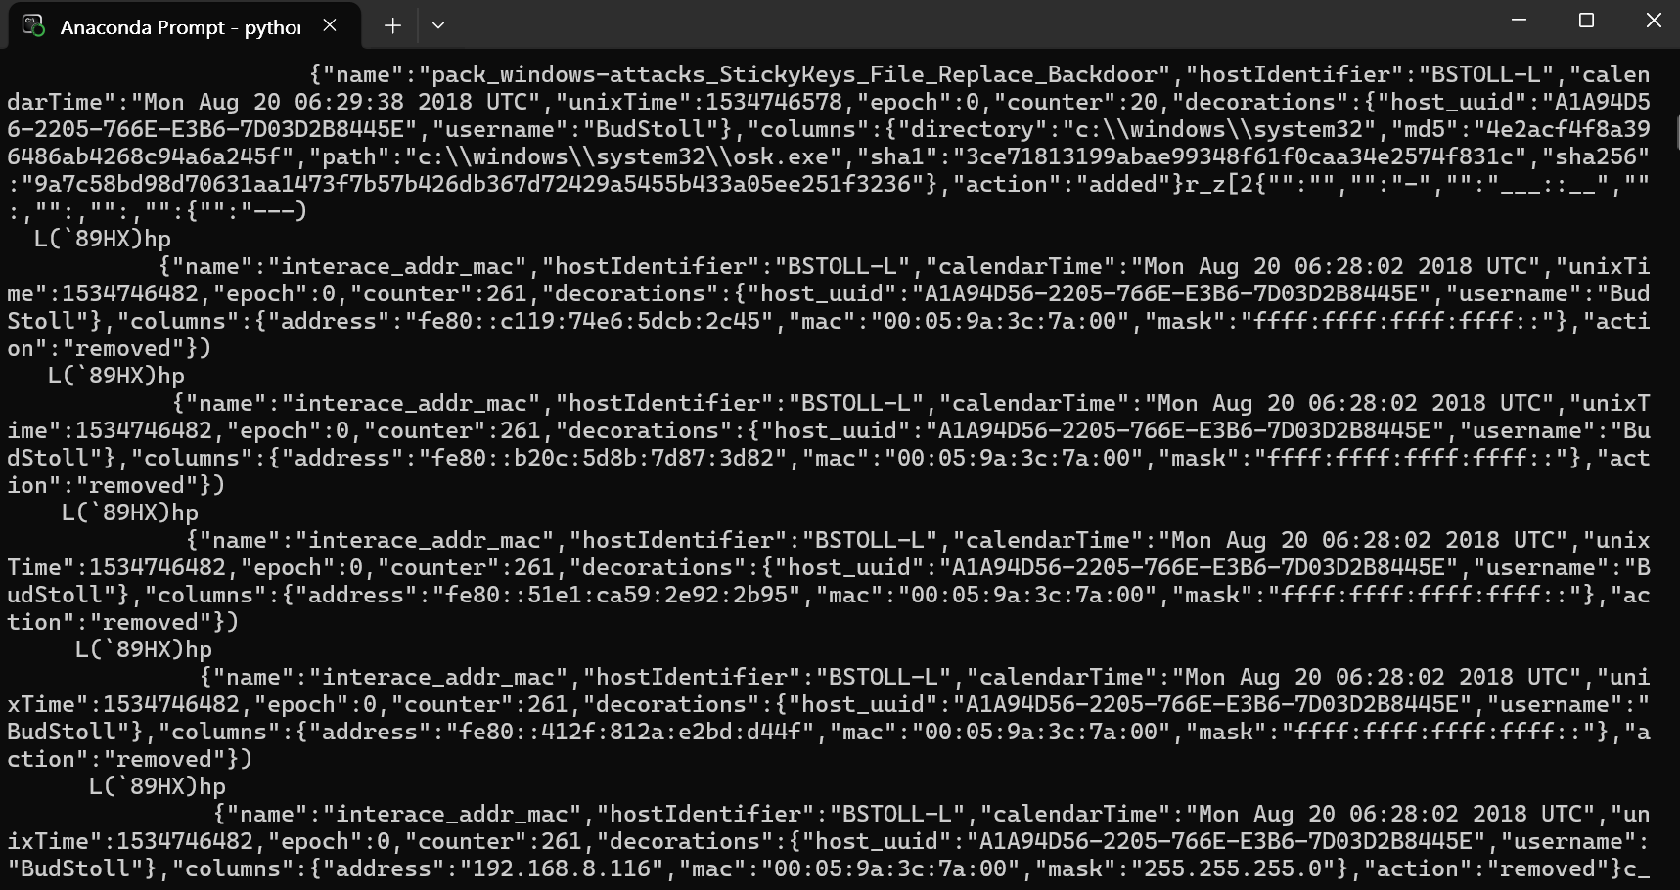
수행 방안
1. 데이터 분석 및 Instruction-Query Pair 확보
{"name":"interace_addr_mac","hostIdentifier":"BSTOLL-L","calendarTime":"Mon Aug 20 06:28:02 2018 UTC","unixTime":1534746482,"epoch":0,"counter":261, "decorations":{"host_uuid":"A1A94D56-2205-766E-E3B6 7D03D2B8445E", "username":"BudStoll"},"columns":{"address":"192.168.8.116","mac": "00:05:9a:3c:7a:00","mask":"255.255.255.0"},"action":"removed"}
로그의 의미: BSTOLL-L 호스트에서 BudStoll 사용자가 사용하던 특정 네트워크 인터페이스(IP:192.168.8.116, MAC:00:05:9a:3c:7a:00) 가 제거(action: removed)되었음을 나타내는 보안 이벤트
https://github.com/splunk/botsv3
입력(Instruction): "호스트 BSTOLL-L에서 제거된 네트워크 인터페이스의 IP 주소와 MAC 주소를 찾아줘.“
질문 변형 1 (직설적): "BSTOLL-L 호스트에서 삭제된 인터페이스의 주소 정보 리스트업해줘."
질문 변형 2 (상황 중심): "BSTOLL-L에서 삭제된 거 IP랑 맥주소만 표로 뽑아줘."
질문 변형 3 (간결형): "BSTOLL-L 장비에서 지워진 네트워크 정보 좀 찾아봐."
출력(Query): index=botsv3 host="BSTOLL-L" name= "interace_addr_mac" action="removed" | table address, mac

Slide 9
수행 방안
2. 최적 모델 선정 및 Instruction-tuning
모델 계열 | 모델명 | 특징 | 추천 사유
Meta | Llama-3-8B | 최신 SOTA 모델, 높은 추론 능력 | 글로벌 표준 베이스라인 모델로 필수 포함
Mistral AI | Mistral-7B-v0.3 | 효율적인 어텐션 기법, 긴 문맥 이해 | 보안 로그와 같은 긴 텍스트 처리에 강점
Google | Gemma-4-9B | 최신 아키텍처, 한국어/영어 균형 | 구글의 최신 경량 모델로서의 상징성 및 성능
Upstage | Solar-10.7B | 한국어 특화 및 레이어 확장 기법 | (필요 시) 한국어 지시어 이해도 극대화를 위해 고려
LG 꺼 | EXAONE-3.5_7,8B | 이세훈 체감 똑똑햇음 | 이세훈 체감 똑똑햇음222
RTX 5090 32GB VRAM 내에서 작동 가능한 LLM 모델 테스트로 최적 모델 선정(노가다)
Notes:
보안 로그와 같은 긴 텍스트 처리에 강점

Slide 10
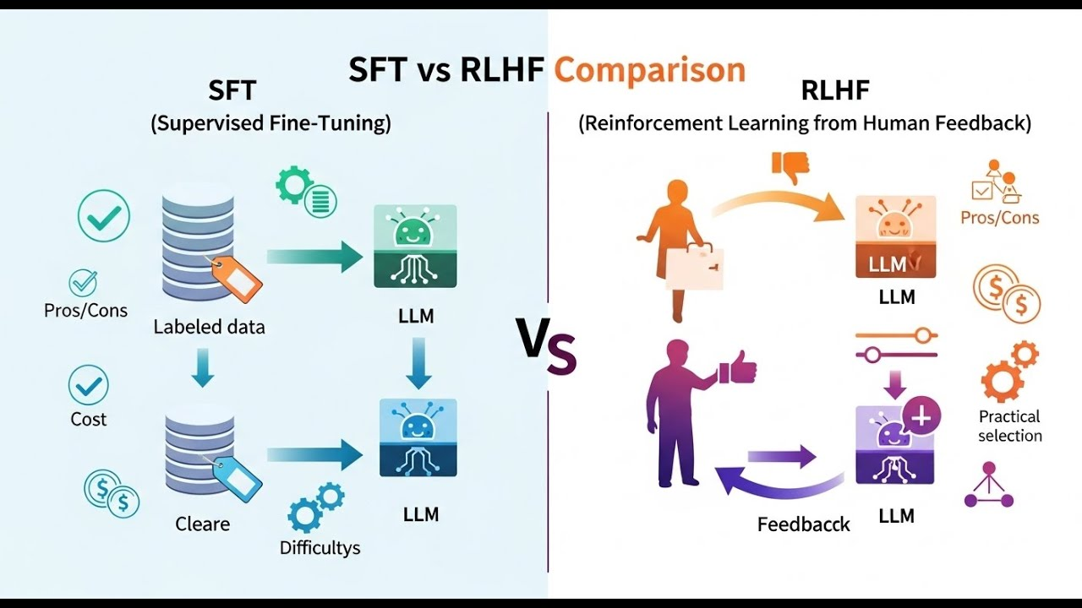
수행 방안
2. 최적 모델 선정 및 Instruction-tuning
학습 단계 및 데이터 성격에 따른 분류
<모델이 지식을 습득하고 '말투'나 '태스크'를 배우는 절차에 대한 구분>
SFT (Supervised Fine-Tuning, 지도 미세 조정)
개념: 정답이 있는 데이터셋을 교과서처럼 주고 그대로 배우게 하는 방식
RLHF (Reinforcement Learning from Human Feedback, 강화학습 피드백)
개념: 모델이 내놓은 여러 답변 중 사람이 "이게 더 정확해"라고 순위를 매기면, 그 보상을 바탕으로 모델이 스스로 최적화하는 방식
SFT RLHF DPO PPO
.
.
.
Notes:
보안 로그와 같은 긴 텍스트 처리에 강점

Slide 11
수행 방안
2. 최적 모델 선정 및 Instruction-tuning
학습 효율 및 자원에 따른 분류
<모델의 가중치(Weight)를 얼마나, 어떻게 건드릴 것인가에 대한 방법론적 구분>
Full Fine-tuning
모델의 모든 파라미터(예: Llama-3-8B라면 80억 개 전체)를 다 업데이트
LoRA (Low-Rank Adaptation)
모델 본체는 얼려두고(Frozen), 옆에 작은 '학습용 필터(Low-Rank Matrix)'만 붙여서 거기만 학습
비유: 두꺼운 백과사전 내용을 다 고치는 게 아니라, 포스트잇을 붙여가며 새로운 내용만 메모하는 것
QLoRA (Quantized LoRA)
LoRA를 더 극한으로 효율화한 것입니다. 모델의 가중치를 4비트로 압축(Quantization)한 상태에서 LoRA를 적용
특징: 8B~13B 모델을 일반적인 RTX 3090/4090 수준에서도 충분히 튜닝할 수 있게 해주는 혁신적인 기술
Notes:
보안 로그와 같은 긴 텍스트 처리에 강점

Slide 12
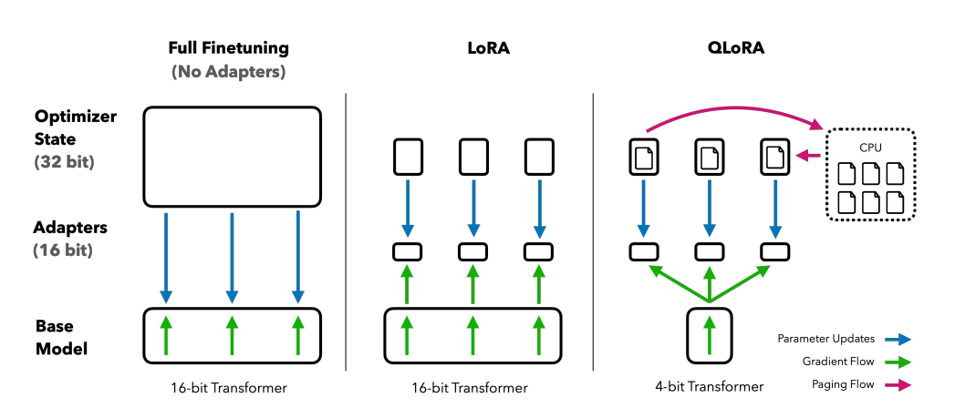
수행 방안
2. 최적 모델 선정 및 Instruction-tuning
학습 효율 및 자원에 따른 분류
<모델의 가중치(Weight)를 얼마나, 어떻게 건드릴 것인가에 대한 방법론적 구분>
Full Fine-tuning
모델의 모든 파라미터(예: Llama-3-8B라면 80억 개 전체)를 다 업데이트
LoRA (Low-Rank Adaptation)
모델 본체는 얼려두고(Frozen), 옆에 작은 '학습용 필터(Low-Rank Matrix)'만 붙여서 거기만 학습
비유: 두꺼운 백과사전 내용을 다 고치는 게 아니라, 포스트잇을 붙여가며 새로운 내용만 메모하는 것
QLoRA (Quantized LoRA)
LoRA를 더 극한으로 효율화한 것입니다. 모델의 가중치를 4비트로 압축(Quantization)한 상태에서 LoRA를 적용
특징: 8B~13B 모델을 일반적인 RTX 3090/4090 수준에서도 충분히 튜닝할 수 있게 해주는 혁신적인 기술
Notes:
보안 로그와 같은 긴 텍스트 처리에 강점

Slide 13
수행 계획?
제가 생각하는 계획 일정
데이터 원본 확보
BOTS v3: 전수 조사하여 가장 용량이 크고 다양한 로그(Windows, Network, Cloud)가 포함된 버킷을 선별
Suricata & Zeek: 공식 샘플 PCAP 파일을 다운로드합니다. 만약 특정 공격 시나리오가 부족하다면, Kali Linux 등을 활용해 공격 트래픽을 발생시킨 후 직접 PCAP을 생성
군 실제 데이터: 3가지 루트로 수집한 데이터와 유사한 데이터가 무엇인지 확인
데이터 전처리
압축 해제 및 텍스트 추출
노이즈 제거: 로그 사이에 섞인 Splunk 내부 메타데이터 제거
데이터 구조화: 일차적 데이터베이스(또는 JSONL 파일)로 저장
3. 데이터 정규화
모델이 로그 종류에 상관없이 핵심 정보를 찾을 수 있도록 표준 스키마를 정의
Notes:
보안 로그와 같은 긴 텍스트 처리에 강점

Slide 14
수행 계획?
제가 생각하는 계획 일정
4. 보안 시나리오별 GT Dataset(정답셋) 500개 선별
(군 내부에서 일어나지 않는 시나리오는 제외, 어느 정도 수준의 질의어로 만들지, 군 내부 SPL 관련 가이드? 있는지,)
시나리오 정의:
무단 접근: 로그인 실패(4625), 계정 추가 등
악성코드 통신: 특정 C2 서버 IP로의 연결 기록(Suricata alert)
이상 행위: 근무 시간 외 대량 데이터 전송(Zeek flow)
Instruction-Query 매칭:
매칭: 선별된 500개의 로그 각각에 대해 직접 "최적의 SPL 쿼리"를 작성
검증: 작성된 SPL 쿼리를 실제 Splunk 환경(혹은 가상 시뮬레이터)에서 실행하여 결과가 정확히 나오는지 최종 확인
Notes:
보안 로그와 같은 긴 텍스트 처리에 강점

Slide 15
수행 계획?
제가 생각하는 계획 일정
5. 데이터 증강(Augmentation)
단순히 문장을 바꾸는 것이 아니라, 사용자의 숙련도 수준(Expertise Level)에 따른 지시어를 생성
초보자 모드: "인터넷 끊긴 거 다 보여줘", "누가 자꾸 로그인 틀려?" (현상 중심)
중급자 모드: "BSTOLL-L 장비에서 발생한 4625 이벤트 리스트업해줘." (용어 중심)
전문가 모드: "Extract source IPs with failed login attempts exceeding 5 counts." (로직 중심)
6. 후보 모델 설치 및 제로샷(Zero-shot) 벤치마킹
모델: 다양한 후보 모델들 준비(중국산 모델 금지?)
학습하지 않은 모델에게 ＇정답 데이터셋＇을 입력해 기본 성능 파악 및 모델 비교
베이스라인 성능 확보
Notes:
보안 로그와 같은 긴 텍스트 처리에 강점

Slide 16
수행 계획?
제가 생각하는 현재 일 분담 역할
데이터 수집 및 전처리/정규화(이세훈/윤정님)
모델 전수조사 및 RTX 5090 한계치 체크(이세훈/도영님)
클라우드 서버 가이드 작성(도영님)
데이터 수집하여 군 실제 로그와 비슷한지 체크
군 내부에서 일어나지 않는 시나리오는 제외,
어느 정도 수준의 질의어로 만들지, !군 팀장님+팀명!
군 내부 SPL 관련 가이드? 있는지,
Notes:
보안 로그와 같은 긴 텍스트 처리에 강점

Slide 17
감사합니다
Vision AI
발표자:아무개

